Slide 1


Vue3+Ant design分享
2023年4月
Notes:
业务参数校验

Slide 2


技术栈介绍
项目搭建及前期准备
项目实践页面开发
项目打包
目 录

Slide 3


1
技术栈介绍

Slide 4
vue3生态圈技术
前端框架vue3
状态管理Pinia
路由工具vue-router4
构建工具vite
编程语言typescript
HTTP 工具axios
CSS 预编译less
UI 框架ant design

Slide 5
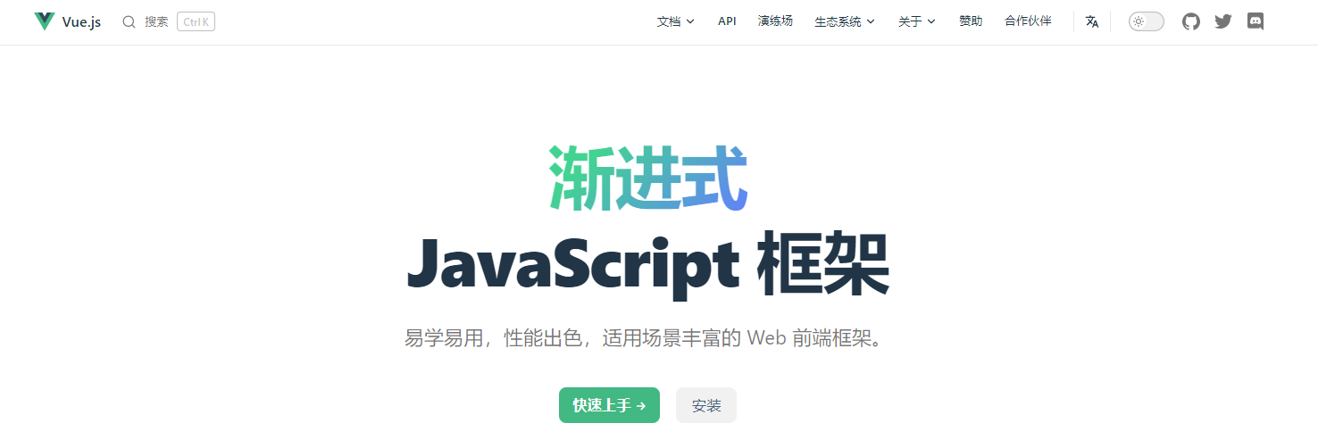
1、vue3
Vue 是一款用于构建用户界面的 JavaScript 框架。它基于标准 HTML、CSS 和 JavaScript 构建，并提供了一套声明式的、组件化的编程模型，帮助你高效地开发用户界面。无论是简单还是复杂的界面，Vue 都可以胜任。进入官网

Slide 6

2、pinia
pinia是一个Vue状态管理工具（统一管理和维护各个vue组件的可变化状态），它和vuex有很多相似的地方。本质上他是vuex团队核心成员开发的，在vuex上面提出了一些改进，pinia对于typescript的支持性更好，友好的devTools支持，pinia只有1kb，简化了很多方法的写法。进入官网

Slide 7
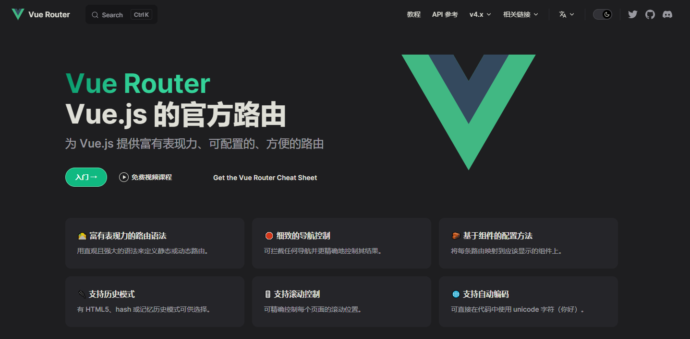
3、vue-router4
Vue Router 是 Vue.js 的官方路由。它与 Vue.js 核心深度集成，让用 Vue.js 构建单页应用变得更容易。SPA (Single Page Application)单页面应用程序，整个网站只有一个页面，内容的变化通过Ajax局部更新实现，实现原理之一就是基于URL地址的 hash (hash的变化会导致浏览器记录访问历史的变化、但是hash的变化不会触发新的URL请求)进入官网

Slide 8
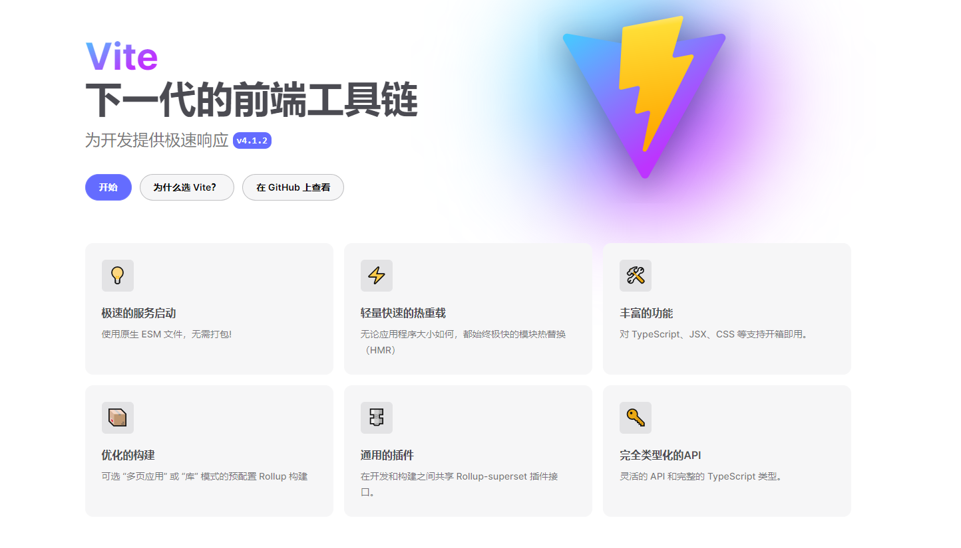
4、vite
下一代前端开发与构建工具，由vue官方团队开发，突出了“快”的特点。Vite 采取了与 Webpack 截然不同的 unbundle 机制。 不需要构建、分解，源文件之间的依赖关系完全通过浏览器对 ESM 规范的支持来解析。这就使得项目启动过程中只需做一些初始化的工作，剩下的完全由浏览器支持进入官网

Slide 9
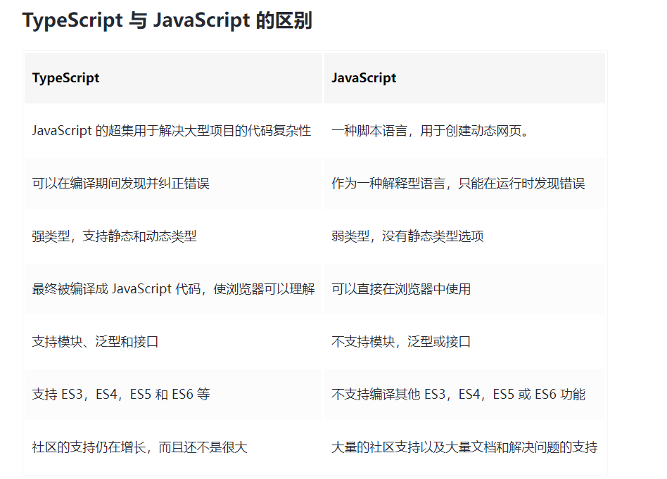
5、typescript
TypeScript 是一种由微软开发的自由和开源的编程语言。它是 JavaScript 的一个超集，而且本质上向这个语言添加了可选的静态类型和基于类的面向对象编程。TypeScript具有可选的类型并可以编译为纯JavaScript。从技术上讲TypeScript就是具有静态类型的 JavaScript 。进入官网

Slide 10
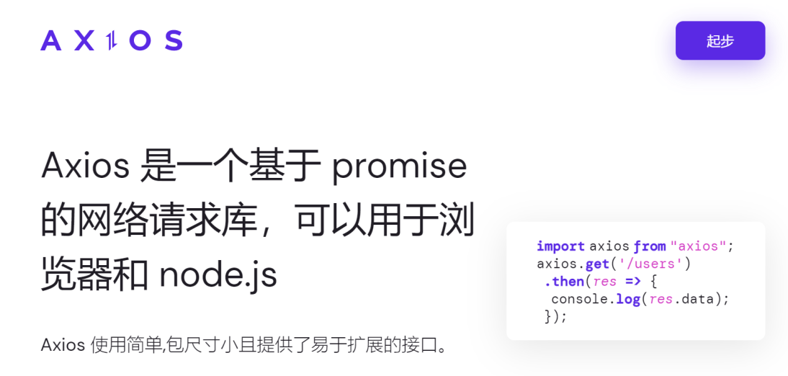
6、axios
axios 是 Vue 官方推荐的一个基于 promise（ES6异步编程的一种解决方案） 的 HTTP 库，可以用在浏览器和 node.js 中。虽然，axios 是个优秀的 HTTP 库，但是，直接在项目中使用并不是那么方便，所以，我们需要对其进行一定程度上的配置封装，减少重复代码，方便调用。进入官网

Slide 11
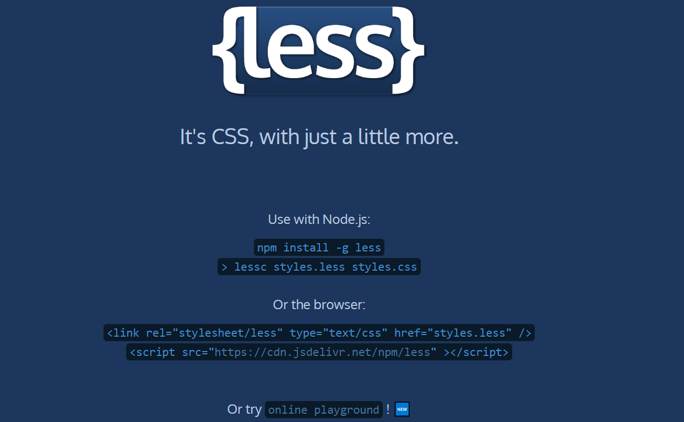
7、less
css预处理语言，它扩充了 CSS 语言，增加了诸如变量、混合（mixin）、函数等功能，让 CSS 更易维护、方便制作主题、扩充进入官网

Slide 12
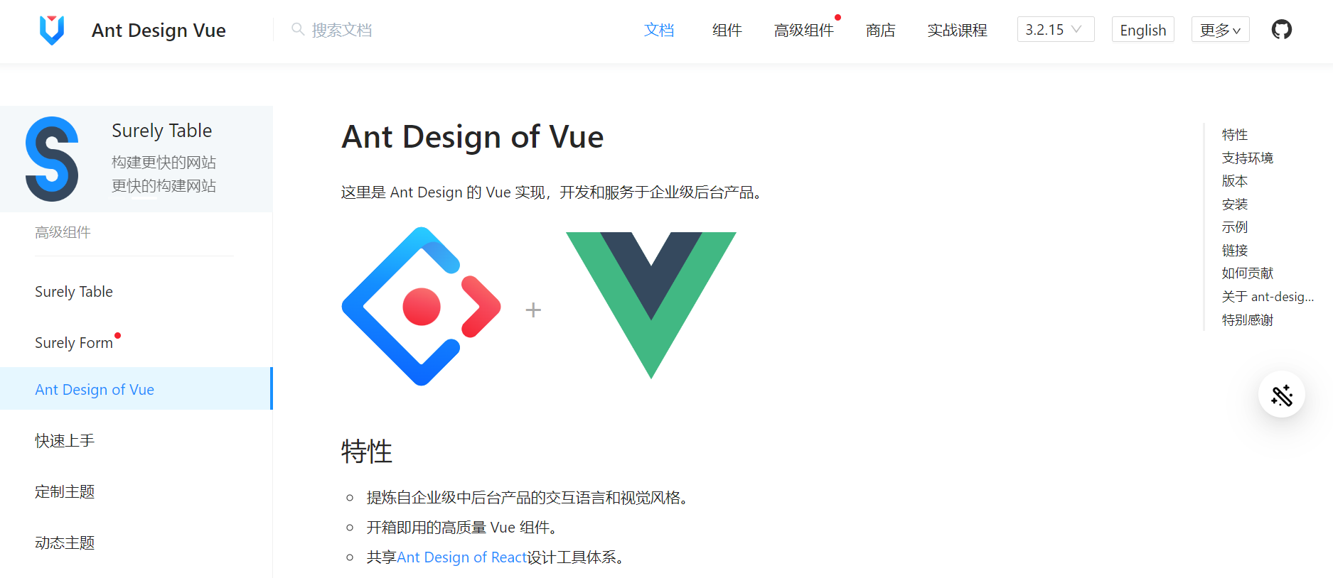
8、ant design of vue
由蚂蚁金服开发的一套基于 Ant Design 和 Vue 的 企业级 UI 组件库(比如表格、表单、布局、提醒等等的组件，可以直接引入使用。)进入官网

Slide 13
2
项目搭建及前期准备

Slide 14
搭建前准备
Vscode: 前端代码编辑器
Chrome：对开发者非常友好的浏览器
Nodejs&npm：配置本地开发环境
Vue.js devtools：浏览器调试插件
Vue Language Features (Volar)：Vscode 开发 vue3 必备插件，提供语法高亮提示
Vue 3 Snippets： Vscode 插件,vue3 快捷输入

Slide 15
安装Node.js
Node.js是什么：
Node.js是一个运行环境，可以运行JavaScript语言写出的代码；在Node.js出现以前（2009年以前），JavaScript主要运行在浏览器客户端，在Node.js出现后，JavaScript又多了一个运行环境---Node.js。
既然JavaScript既可以运行在浏览器端，也可以运行在Node.js环境中，这两者有什么关系呢？
运行在浏览器和Node.js上JavaScript的区别：
运行在浏览器的JavaScript就好像运行在一个封闭的盒子里，不能访问本地的一切资源，要想访问，只能使用浏览器提供的API，而且还需要得到用户授权，可使用的功能十分有限。
运行在Node.js的JavaScript能做的事情就很多了，如：本地文件读写，HTTP网络请求及响应，socket监听请求等；
能用Node.js做什么：
前端 最常用的东西是使用Node.js进行前端代码模块化操作，主要包含：压缩、拆分、合并、引入等，浏览器端的JavaScript是无法直接读取文件的，需要借助后端功能才能实现读取，有了Node.js，可以借助运行在Node.js环境的webpack/vite去实现这些功能，使得前端能够有更强大的能力去操作整个项目；除了上面说的这些，Node.js还能提供服务器的功能，让你能够通过请求访问数据，另外，Node.js还可以作为工具实现很多前端工具轮子。

Slide 16
安装Node.js
Node.js安装包官网下载地址：https://nodejs.org/zh-cn
node.js 18.x
下载安装包，选择安装位置后一直“下一步”就可以了。
安装完成后，.msi格式的安装包已经将node.exe添加到系统环境变量path中,如果你下载的是.zip格式，因为没有安装过程，所以需要手动将node.exe所在目录添加到环境变量path中
CMD窗口，执行命令node -v查看node版本

Slide 17
npm yarn pnpm
NPM是什么？
npm是Node.js的包管理工具,你可以把它看成是Node.js的模块管家。
NPM从哪来？
NPM是随同Node.js一起安装的，也就是说，NPM也已经一起被安装了。所以，使用NPM无需再次额外安装。可以通过输入 "npm -v" 来测试是否成功安装。
NPM,它的主要作用是联系本地包和服务器的通讯手段，无论你是想用别的包，还是想让别人使用你的包，都可以通过NPM进行连接。
怎么去安装第三方包？
NPM下载别人编写的第三方包到本地使用，使用命令很简单，首先你得知道别人那个包在服务器上叫什么名字，然后你才能针对性的去下载它,语法如下：
npm install <Module Name>

Slide 18
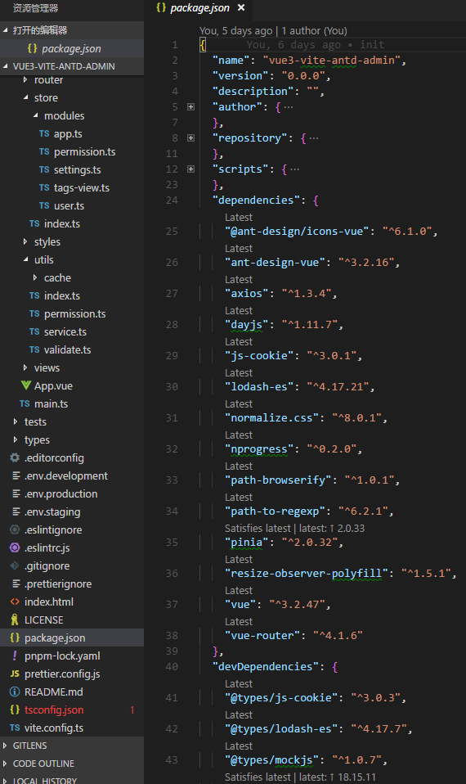
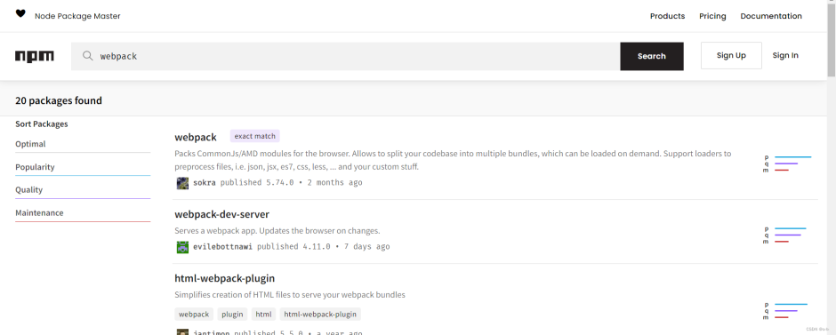
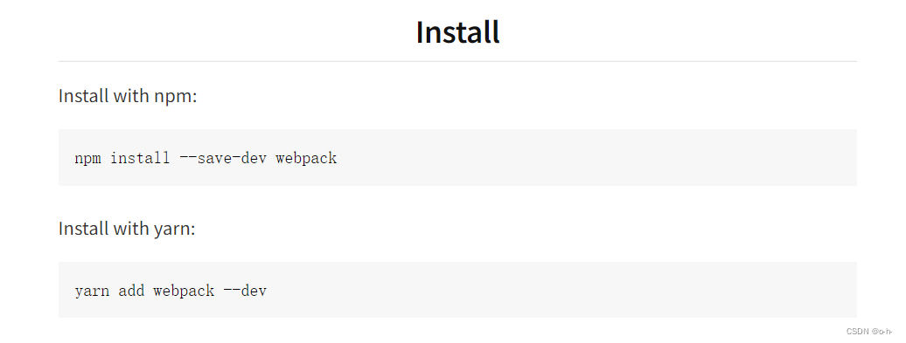
npm yarn pnpm 命令
npm i module_name -S = > npm install module_name --save 写入到package.json的 dependencies 对象 (-S可省略)
npm i module_name -D => npm install module_name --save-dev 写入到package.json的 devDependencies 对象
npm i module_name -g 全局安装
i 是install 的简写
-S就是–save的简写
-D就是–save-dev的简写
"dependencies"表示开发和上线都需要的第三方包
"devdependencies"表示仅在开发阶段需要的第三方包
如何判断何时用-S还是-D

Slide 19
npm yarn pnpm
yarn
yarn针对npm提供了一些改进,npm安装是非确定性的，程序包没有签名，并且npm除了做了基本的SHA1哈希之外不执行任何完整性检查，这给安装系统程序带来了安全风险。
npm install -g yarn
pnpm
pnpm 跟 npm/yarn 一样本质上也是一个包管理器，但它作为杀手锏的两个优势在于:
包安装速度极快；
磁盘空间利用非常高效。
npm i -g pnpm
可以设置最新的淘宝源加快依赖速度

Slide 20
初始化项目
使用命令
# pnpm
pnpm create vue@3.6.1
# npm
npm init vue@3.6.1
这一指令将会安装并执行 create-vue，它是 Vue 官方的项目脚手架工具。create-vue 是创建 Vite + Vue 项目的脚手架工具，create-vue 能够支持 Vuex、Vue Router 和 TypeScript 模板项目创建。Vite 开箱即用地支持 Vue CLI 项目中的大多数已配置约定，并且由于其极快的启动和热模块更换速度，提供了明显更好的开发体验。

Slide 21
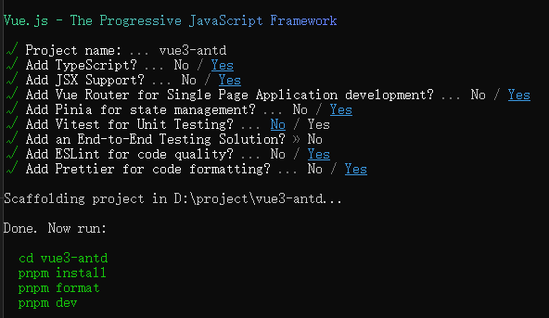
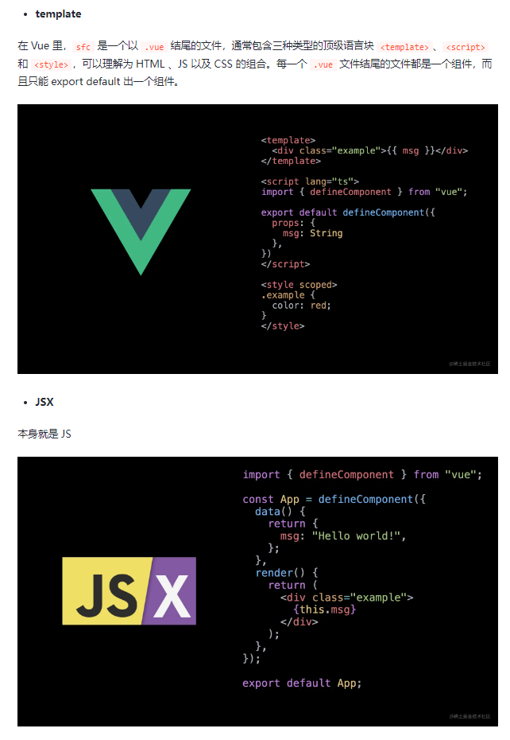
初始化项目
选择是否要开启某个功能。在项目被创建后，通过以下步骤安装依赖并启动开发服务器
添加端到端测试解决方案
代码检测工具
代码格式化工具

Slide 22
项目结构
node_modules 目录 ：（vue 项目的文件依赖存放在这个文件夹）所有在package.json中定义的第三方包都会被自动下载，保存在该文件夹下
public 目录：存放项目公共资源。如网站LOGO等。通常我们不需要对public文件夹内的资源做任何修改。后续在构建打包时，public内容会直接放到dist文件夹内plugins插件资源；
src 目录 ​：存放 vue 项目的源代码。其下的各个文件（文件夹）分别为：
assets 目录 ​：资源文件，存放 css，图片等资源。
component​ 目录 ​：组件文件夹，存放 vue 的公共组件（核心）（注册于全局，在整个项目中通过关键词便可直接输出）。
​​router 目录 ​：用来存放 ​index.js​，用来配置路由，定义各个页面对应的URL。
store 目录 ​：是vuex/pinia的文件夹,主要用于项目里边的一些状态保存
​​views​ 目录：放主体页面
​ utils ​：用来存放工具类 js， 将 js 代码封装好放入这个文件夹可以全局调用（如api.js​，​http.js​ 是对 http 方法和 api 方法的封装）。
main.js​：是项目的入口文件，初始化 vue 实例，并引入所需要的插件。
app.vue：是项目的主组件，所有页面都是在该组件下进行切换的。
package.json 存放项目的依赖配置
tsconfig.json typescript在项目里的编译规则
index.html 入口文件
vite.config.ts vite配置

Slide 23
配置 ip 访问项目
vite 启动后出现 “ Network: use --host to expose ”
vite v2.3.7 dev server running at:
> Local: http://localhost:3000/
> Network: use `--host` to expose
是因为 IP 没有做配置，所以不能从 IP 启动，需要在 vite.config.js 做相应配置： 在 vite.config.js 中添加 server.host 为 0.0.0.0
export default defineConfig({
plugins: [vue()],
// 在文件中添加以下内容
server: {
host: '0.0.0.0'
}
})
重新启动后显示
vite v2.3.7 dev server running at:
> Local: http://localhost:3000/
> Network: http://192.168.199.127:3000/

Slide 24
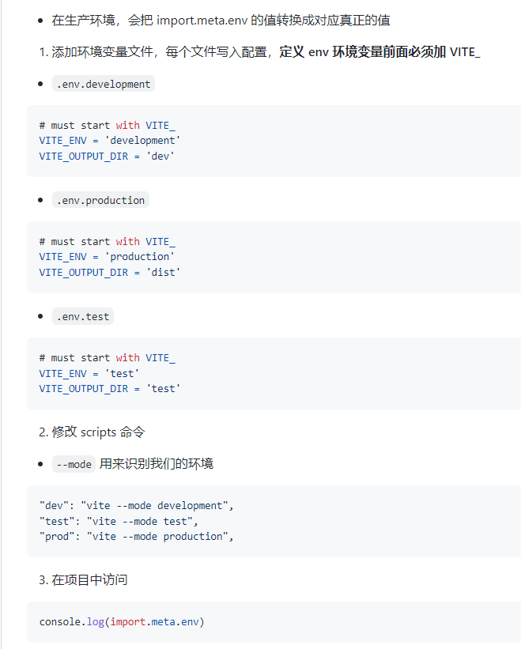
配置多环境变量
文档：https://cn.vitejs.dev/guide/env-and-mode.html
Notes:
默认情况下， (dev 命令) 运行在 (开发) 模式，而 build 命令则运行在 (生产) 模式。
这意味着当执行 vite build 时，它会自动加载 .env.production 中可能存在的环境变量：
在某些情况下，若想在 vite build 时运行不同的模式来渲染不同的标题，你可以通过传递 --mode 选项标志来覆盖命令使用的默认模式。例如，如果你想在 staging （预发布）模式下构建应用：
bashvite build --mode staging
还需要新建一个 .env.staging 文件：
# .env.staging VITE_APP_TITLE=My App (staging)

Slide 25
less
安装依赖
pnpm add -D less
使用：
每个页面自己对应的样式都写在自己的 .vue 文件之中 scoped 它顾名思义给 css 加了一个域的概念。
<style lang="less">
/* global styles */
</style>
<style lang="less" scoped>
/* local styles */
</style>
// 引入全局样式
import '@/styles/index.less'
全局变量vite.config.js 添加配置
css: {
preprocessorOptions: {
less: {
additionalData: `
@import "@/styles/mixin.less";
@import "@/styles/variables.less";
`,
},
},
},

Slide 26
识别 nodejs 内置模块
path 模块是 node.js 内置的功能，但是 node.js 本身并不支持 typescript，所以直接在 typescript 项目里使用是不行的
解决方法：安装@types/node
pnpm i -D @types/node
在 vite.config.js 中使用
import { resolve } from 'path'

Slide 27
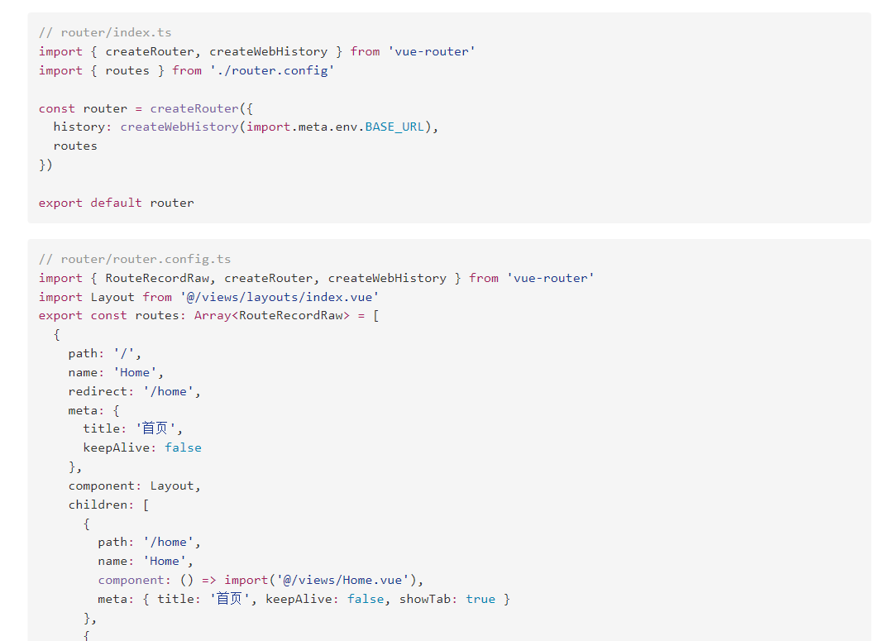
vue-router4
初始化项目集成了 vue-router，我们这里只做配置

Slide 28
vue-router4
两种跳转方式
<router-link :to="{ path: '/courseinfo/c' }">
跳转到详情页
</router-link>
import { useRouter, useRoute } from 'vue-router'
export default {
setup() {
const router = useRouter()
const route = useRoute()
function pushWithQuery(query) {
router.push({
name: 'search',
query: {
...route.query,
},
})
}
},
}
router 是指整个路由实例,你可以操控整个路由,通过'router.push'往其中添加任意的路由对象.包含了所有的路由，和许多关键的 属性和对象
route 是一个跳转的路由对象，每个路由都会有一个 route 对象，是一个 局部的对象，可获取当前组件对应的 name、path、query、params等...
路由实例可以包含多个路由对象.它们是父子包含关系.

Slide 29
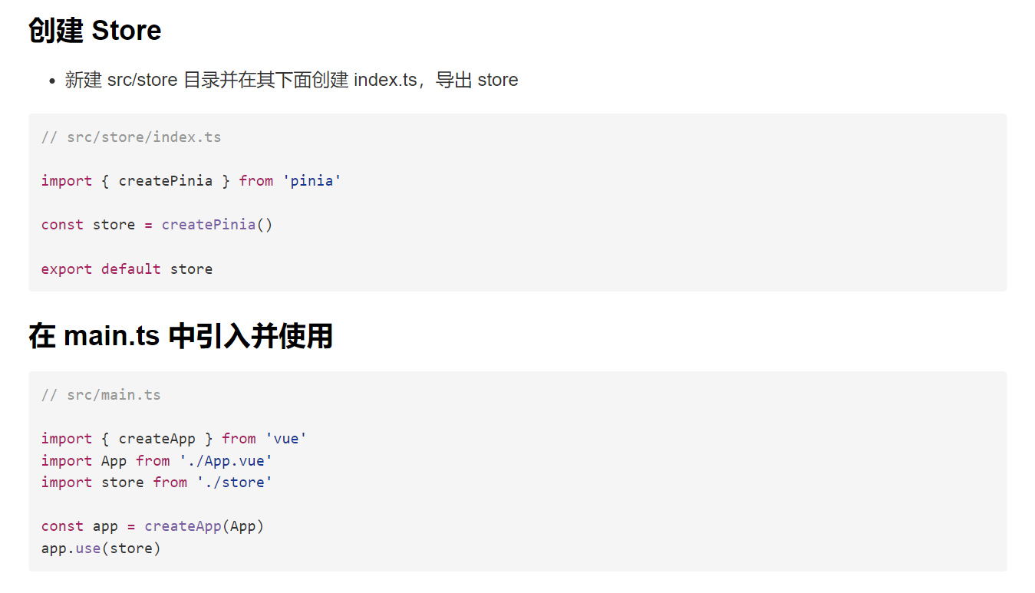
Pinia 状态管理
初始化项目集成了 pinia ,我们这里只做配置
Notes:
Pinia 对比vuex的特点：
完整的 typescript 的支持；
足够轻量，压缩后的体积只有 1.6kb;
去除 mutations，只有 state，getters，actions；
actions 支持同步和异步；
没有模块嵌套，只有 store 的概念，store 之间可以自由使用，更好的代码分割；
无需手动添加 store，store 一旦创建便会自动添加；

Slide 30
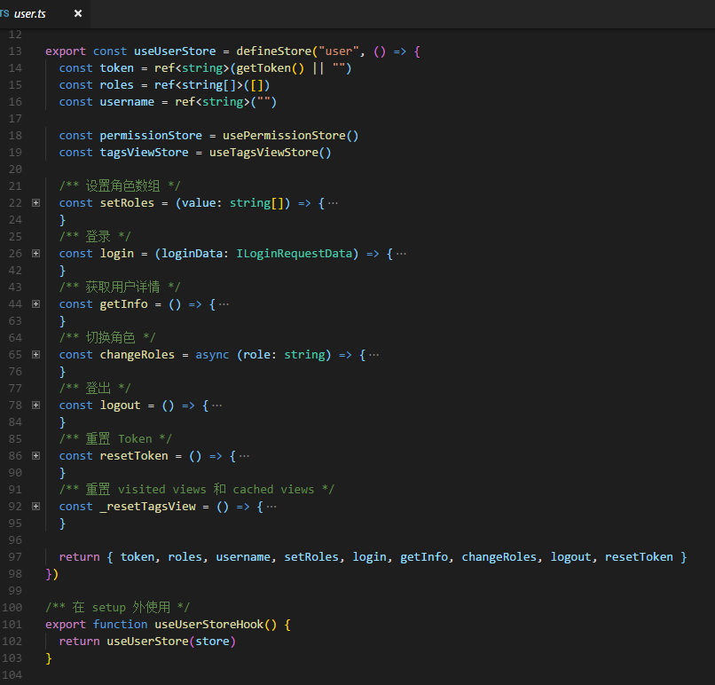
Pinia 状态管理
页面使用pinia
<script setup lang="ts">
import { useUserStore } from '@/store/user'
import { useAppStore } from '@/store/app'
import { storeToRefs } from 'pinia'
import { computed } from 'vue'
const userStore = useUserStore()
const appStore = useAppStore()
const name = computed(() => userStore.name)
const { age } = storeToRefs(userStore)
const updateUserState = () => {
const { name, age } = userStore.$state
userStore.updateState({
name: name + 1,
age: age + 1
})
}
</script>
<template>
<div>姓名：{{ name }}</div>
<div>年龄：{{ age }}</div>
<div>计算的名字：{{ userStore.fullName }}</div>
<div>app的config: {{ appStore.config }}</div>
<button @click="updateUserState">更新数据</button>
</template>
Notes:
由于点击登录按钮触发了 useUserStore 的 login action，我们现在顺着逻辑找到它：
可以看到，在 useUserStore 里，我们引入了上文写好的登录接口 loginApi：
import { loginApi, getUserInfoApi } from "@/api/login"
复制代码
然后在 login action 中调用这个 loginApi 并传入对应参数（如果这里参数传递错误，那么 TS 就会报错提醒我们，因为我们在上文中定义接口的时候已经约束了类型）
调用登录接口成功时，我们将接口返回的响应数据 res 中的 token 分别保存到 cookie（对应语句 setToken(res.data.token)）和 当前 Store（对应语句 token.value = res.data.token） 中，如果接口失败，则直接 reject（ES6 Promis 知识） 即可
如果这里执行了 .then 那么登录页面也将执行 .then，也就会开始跳转路由到首页，那么就会触发路由守卫
路由守卫
路由守卫全部的代码如上，由于注释已经写的很清楚了，建议大家慢慢的仔细阅读即可，我这里只简单概述一下路由守卫做了什么事：
判断用户是否登录，没登录则只能进入白名单页面，比如登录页
如果已经登录，那么将不允许进入登录页
如果已经登录，那么还要检查是否拿到用户角色，如果没有，并且开启了动态路由功能，则要调用用户详情接口
如果没有开启动态路由功能，则启用默认角色
不管什么情况，一旦发生错误，就重置 Token，并重定向到登录页
一般情况下，不建议大家更改路由守卫逻辑，如果必须要更改，请大家一定熟练掌握原本的逻辑以及 vue-router 路由守卫本身的知识点
这里如果通过路由守卫的检查后，我们就能正常跳转到首页了。

Slide 31
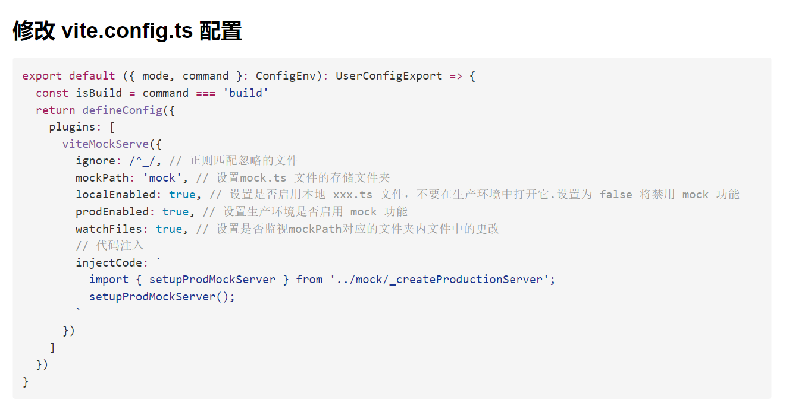
mockjs
用于生成随机数据,拦截Ajax 请求。 让前端独立于后端进行开发。 增加单元测试的真实性 通过随机数据,模拟各种场景。
安装依赖 npm install -D mockjs vite-plugin-mock
pnpm i -D vite-plugin-mock mockjs @types/mockjs

Slide 32
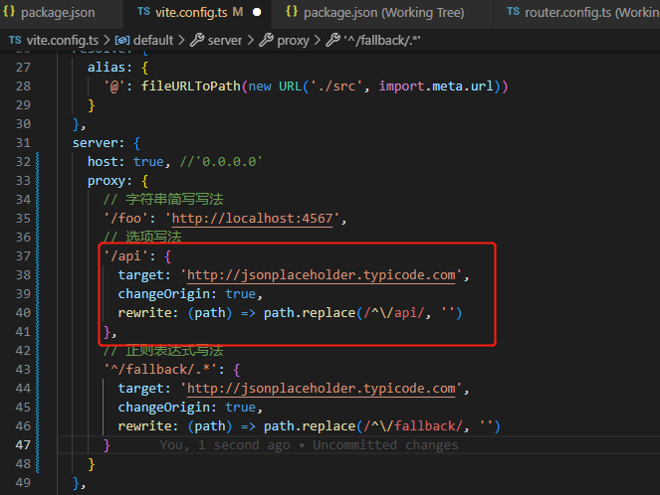
配置 proxy 跨域
这段配置代表去匹配 /api 这个路径，假如发送的请求包含了这个路径，那么就将进行反向代理，将请求代理到 target 字段配置的路径。
直接采用这种反向代理的好处就是前端调用后端接口时不会产生跨域问题，但这只是开发环境配置好了反向代理，以后部署前端到线上环境的时候，需要采用 Nginx 或其他工具来实现线上环境的反向代理。

Slide 33
Axios
安装
$ pnpm install axios
utils/request.js
封装 axios ,开发者需要根据后台接口做修改。
service.interceptors.request.use 里可以设置请求头，比如设置 token
config.hideloading 是在 api 文件夹下的接口参数里设置service.interceptors.response.use 里可以对接口返回数据处理，比如 401 删除本地信息，重新登录
接口管理
在src/api 文件夹下统一管理接口
你可以建立多个模块对接接口
url 接口地址，请求的时候会拼接上 config 下的 baseApi
method 请求方法
data 请求参数 qs.stringify(params) 是对数据系列化操作
loading 默认 false,设置为 true 后，显示 loading ui 交互中有些接口需要让用户感知

Slide 34
Axios 如何调用
用 try catch 来捕获错误，既能捕获接口错误，也能捕获业务逻辑错误
onMounted(async () => {
try {
let res = await fetchUserInfo()
console.log(res)
} catch (error) {
console.log(error)
}
})
或者使用回调方式
onMounted(() => {
fetchUserInfo().then((res) => {
console.log(res)
})
.catch((error) => {
console.log(error)
})
.finally(() => {
})
})

Slide 35
ant design
安装
$ pnpm install ant-design-vue
Main.ts全局完整注册
import { createApp } from 'vue';
import Antd from 'ant-design-vue';
import App from './App';
import 'ant-design-vue/dist/antd.css';
const app = createApp(App);
app.use(Antd).mount('#app');
以上代码便完成了 Antd 的全局注册。需要注意的是，样式文件需要单独引入。

Slide 36
3
项目实践页面开发

Slide 37
TypeScript
coderwhy

Slide 38
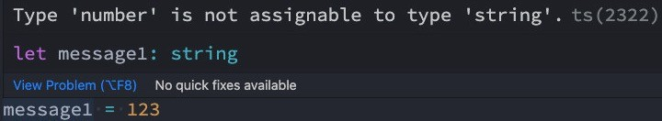
变量的声明
coderwhy
声明格式如下：
声明了类型后TypeScript就会进行类型检测，声明的类型可以称之为类型注解；
var/let/const 标识符: 数据类型 = 赋值;
比如我们声明一个message，完整的写法如下：
注意：这里的string是小写的，和String是有区别的
string是TypeScript中定义的字符串类型，String是ECMAScript中定义的一个类
如果我们给message赋值其他类型的值，那么就会报错：

Slide 39
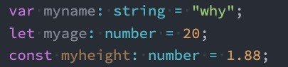
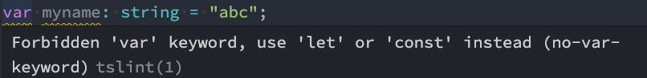
声明变量的关键字
coderwhy
在TypeScript定义变量（标识符）和ES6之后一致，可以使用var、let、const来定义。
当然，在tslint中并不推荐使用var来声明变量：
可见，在TypeScript中并不建议再使用var关键字了，主要原因和ES6升级后let和var的区别是一样的，var是没 有块级作用域的，会引起很多的问题，这里不再展开探讨。

Slide 40
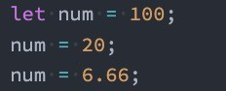
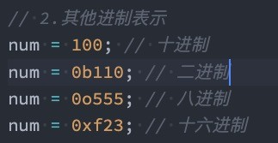
JavaScript类型 – number类型
coderwhy
数字类型是我们开发中经常使用的类型，TypeScript和JavaScript一样，不区分整数类型（int）和浮点型
（double），统一为number类型。
如果你学习过ES6应该知道，ES6新增了二进制和八进制的表示方法，而TypeScript也是支持二进制、八进制、十 六进制的表示：

Slide 41
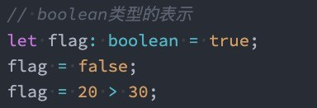
JavaScript类型 – boolean类型
coderwhy
boolean类型只有两个取值：true和false，非常简单

Slide 42
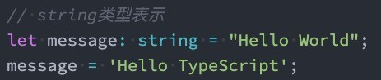
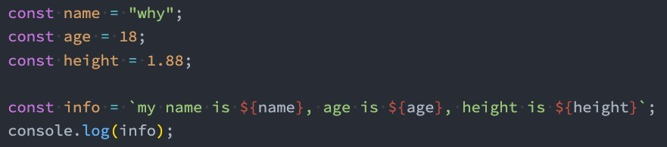
JavaScript类型 – string类型
coderwhy
string类型是字符串类型，可以使用单引号或者双引号表示：
同时也支持ES6的模板字符串来拼接变量和字符串：

Slide 43
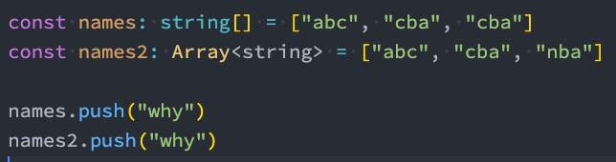
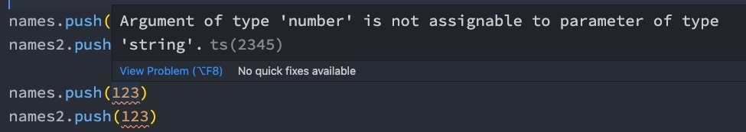
JavaScript类型 – Array类型
coderwhy
数组类型的定义也非常简单，有两种方式：
如果添加其他类型到数组中，那么会报错：

Slide 44
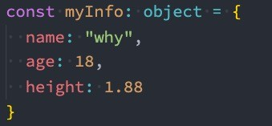
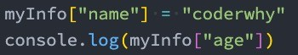
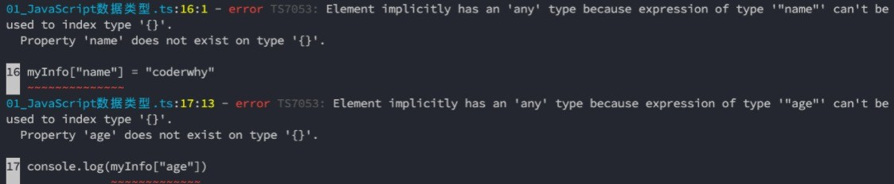
JavaScript类型 – Object类型
coderwhy
object对象类型可以用于描述一个对象：
但是从myinfo中我们不能获取数据，也不能设置数据：

Slide 45
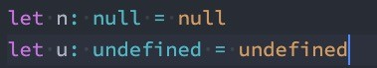
JavaScript类型 – null和undefined类型
coderwhy
在 JavaScript 中，undefined 和 null 是两个基本数据类型。
在TypeScript中，它们各自的类型也是undefined和null，也就意味着它们既是实际的值，也是自己的类型：

Slide 46
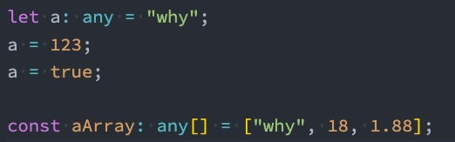
TypeScript类型 - any类型
coderwhy
在某些情况下，我们确实无法确定一个变量的类型，并且可能它会发生一些变化，这个时候我们可以使用any类型（类似 于Dart语言中的dynamic类型）。
any类型有点像一种讨巧的TypeScript手段：
我们可以对any类型的变量进行任何的操作，包括获取不存在的属性、方法；
我们给一个any类型的变量赋值任何的值，比如数字、字符串的值；
如果对于某些情况的处理过于繁琐不希望添加规定的类型注解，或者在引入一些第三方库时，缺失了类型注解，这个时候 我们可以使用any：
包括在Vue源码中，也会使用到any来进行某些类型的适配；

Slide 47
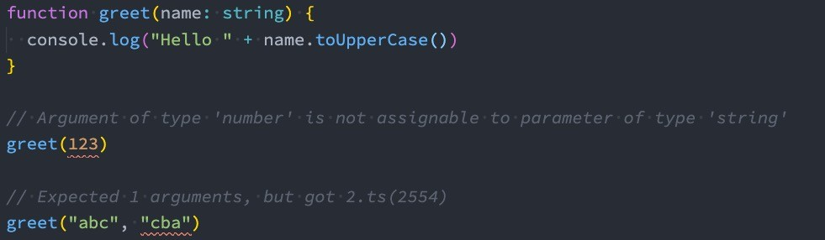
函数的参数类型
coderwhy
函数是JavaScript非常重要的组成部分，TypeScript允许我们指定函数的参数和返回值的类型。
参数的类型注解
声明函数时，可以在每个参数后添加类型注解，以声明函数接受的参数类型：

Slide 48
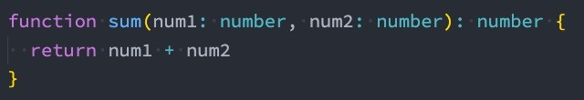
函数的返回值类型
coderwhy
我们也可以添加返回值的类型注解，这个注解出现在函数列表的后面：
和变量的类型注解一样，我们通常情况下不需要返回类型注解，因为TypeScript会根据 return 返回值推断函数的 返回类型：
某些第三方库处于方便理解，会明确指定返回类型，但是这个看个人喜好；

Slide 49
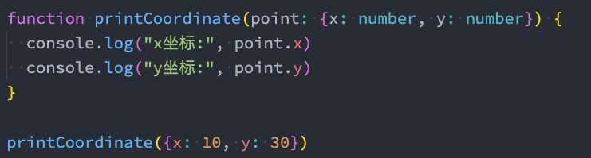
对象类型
coderwhy
如果我们希望限定一个函数接受的参数是一个对象，这个时候要如何限定呢？
我们可以使用对象类型；
在这里我们使用了一个对象来作为类型：
在对象我们可以添加属性，并且告知TypeScript该属性需要是什么类型；
属性之间可以使用 , 或者 ; 来分割，最后一个分隔符是可选的；
每个属性的类型部分也是可选的，如果不指定，那么就是any类型；

Slide 50
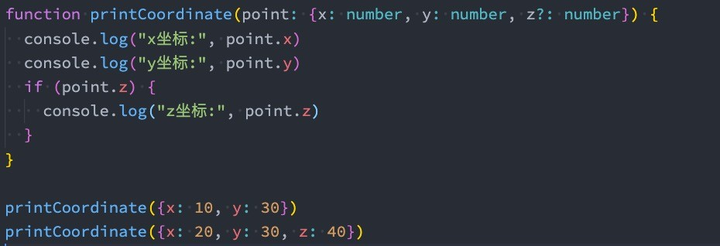
可选类型
coderwhy
对象类型也可以指定哪些属性是可选的，可以在属性的后面添加一个?：

Slide 51
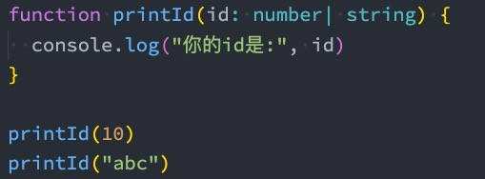
联合类型
coderwhy
TypeScript的类型系统允许我们使用多种运算符，从现有类型中构建新类型。
我们来使用第一种组合类型的方法：联合类型（Union Type）
联合类型是由两个或者多个其他类型组成的类型；
表示可以是这些类型中的任何一个值；
联合类型中的每一个类型被称之为联合成员（union's members）；

Slide 52
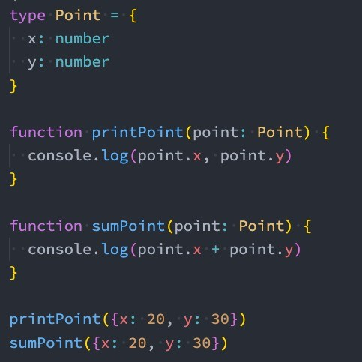
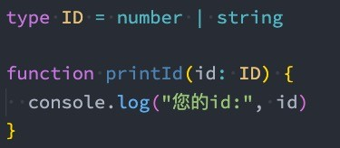
类型别名
coderwhy
在前面，我们通过在类型注解中编写 对象类型 和 联合类型，但是当我们想要多次在其他地方使用时，就要编写多 次。
比如我们可以给对象类型起一个别名：

Slide 53
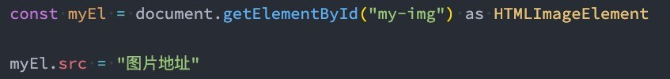
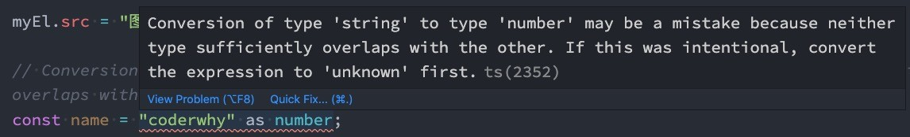
类型断言as
coderwhy
有时候TypeScript无法获取具体的类型信息，这个我们需要使用类型断言（Type Assertions）。
比如我们通过 document.getElementById，TypeScript只知道该函数会返回 HTMLElement ，但并不知道它
具体的类型：
TypeScript只允许类型断言转换为 更具体 或者 不太具体 的类型版本，此规则可防止不可能的强制转换：

Slide 54
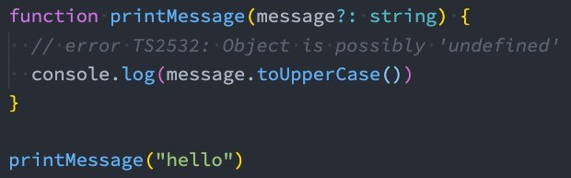
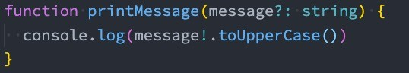
非空类型断言!
coderwhy
当我们编写下面的代码时，在执行ts的编译阶段会报错：
这是因为传入的message有可能是为undefined的，这个时候是不能执行方法的；
但是，我们确定传入的参数是有值的，这个时候我们可以使用非空类型断言：
非空断言使用的是 ! ，表示可以确定某个标识符是有值的，跳过ts在编译阶段对它的检测；

Slide 55
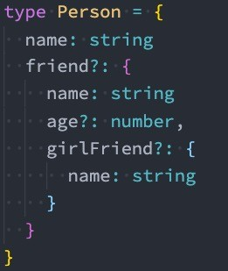
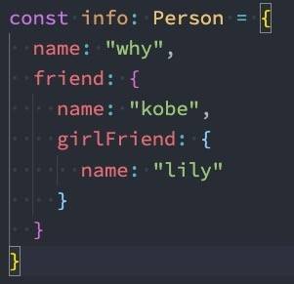
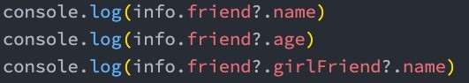
可选链的使用
coderwhy
可选链事实上并不是TypeScript独有的特性，它是ES11（ES2020）中增加的特性：
可选链使用可选链操作符 ?.；
它的作用是当对象的属性不存在时，会短路，直接返回undefined，如果存在，那么才会继续执行；
虽然可选链操作是ECMAScript提出的特性，但是和TypeScript一起使用更版本；

Slide 56
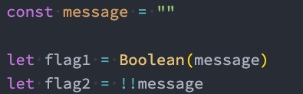
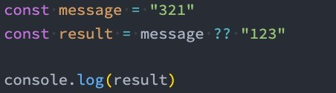
??和!!的作用
coderwhy
有时候我们还会看到 !! 和 ?? 操作符，这些都是做什么的呢？
!!操作符：
将一个其他类型转换成boolean类型；
类似于Boolean(变量)的方式；
??操作符：
它是ES11增加的新特性；
空值合并操作符（??）是一个逻辑操作符，当操作符的左侧是 null 或者 undefined 时，返回其右侧操作数， 否则返回左侧操作数；

Slide 57
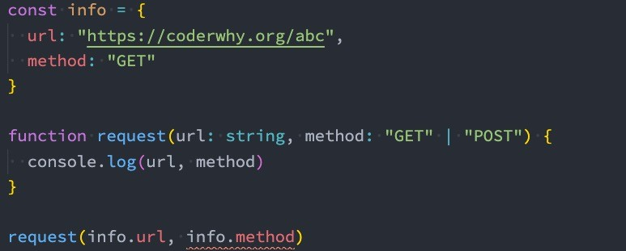


字面量推理
coderwhy
我们来看下面的代码：
这是因为我们的对象再进行字面量推理的时候，info其实是一个 {url: string, method: string}，所以我们没办法将 一个 string 赋值给一个 字面量 类型。

Slide 58
类型缩小
coderwhy
什么是类型缩小呢？
类型缩小的英文是 Type Narrowing；
我们可以通过类似于 typeof padding === "number" 的判断语句，来改变TypeScript的执行路径；
在给定的执行路径中，我们可以缩小比声明时更小的类型，这个过程称之为 缩小;
而我们编写的 typeof padding === "number 可以称之为 类型保护（type guards）；
常见的类型保护有如下几种：
typeof
平等缩小（比如===、!==）
instanceof
in
等等...

Slide 59

typeof
coderwhy
在 TypeScript 中，检查返回的值typeof是一种类型保护：因为 TypeScript 对如何typeof操作不同的值进行编码。

Slide 60

平等缩小
coderwhy
我们可以使用Switch或者相等的一些运算符来表达相等性（比如===, !==, ==, and != ）：

Slide 61

instanceof
coderwhy
JavaScript 有一个运算符来检查一个值是否是另一个值的“实例”：

Slide 62

in
coderwhy
Javascript 有一个运算符，用于确定对象是否具有带名称的属性：in运算符
如果指定的属性在指定的对象或其原型链中，则in 运算符返回true；

Slide 63

TypeScript函数类型
coderwhy
在JavaScript开发中，函数是重要的组成部分，并且函数可以作为一等公民（可以作为参数，也可以作为返回值进 行传递）。
那么在使用函数的过程中，函数是否也可以有自己的类型呢？
我们可以编写函数类型的表达式（Function Type Expressions），来表示函数类型；

Slide 64
TypeScript函数类型解析
coderwhy
在上面的语法中 (num1: number, num2: number) => void，代表的就是一个函数类型：
接收两个参数的函数：num1和num2，并且都是number类型；
并且这个函数是没有返回值的，所以是void；
在某些语言中，可能参数名称num1和num2是可以省略，但是TypeScript是不可以的：

Slide 65


参数的可选类型
coderwhy
我们可以指定某个参数是可选的：
这个时候这个参数y依然是有类型的，它是什么类型呢？ number | undefined
另外可选类型需要在必传参数的后面：

Slide 66

默认参数
coderwhy
从ES6开始，JavaScript是支持默认参数的，TypeScript也是支持默认参数的：
这个时候y的类型其实是 undefined 和 number 类型的联合。

Slide 67

剩余参数
coderwhy
从ES6开始，JavaScript也支持剩余参数，剩余参数语法允许我们将一个不定数量的参数放到一个数组中。

Slide 68

可推导的this类型
coderwhy
this是JavaScript中一个比较难以理解和把握的知识点：
我在公众号也有一篇文章专门讲解this：https://mp.weixin.qq.com/s/hYm0JgBI25grNG_2sCRlTA；
因为this在不同的情况下会绑定不同的值，所以对于它的类型就更难把握了；
那么，TypeScript是如何处理this呢？我们先来看一个例子：
上面的代码是可以正常运行的，也就是TypeScript在编译时，认为我们的this是可以正确去使用的：
TypeScript认为函数 sayHello 有一个对应的this的外部对象 info，所以在使用时，就会把this当做该对象。

Slide 69

不确定的this类型
coderwhy
但是对于某些情况来说，我们并不知道this到底是什么？
这段代码运行会报错的：
这里我们再次强调一下，TypeScript进行类型检测的目的是让我们的代码更加的安全；
所以这里对于 sayHello 的调用来说，我们虽然将其放到了info中，通过info去调用，this依然是指向info对象的；
但是对于TypeScript编译器来说，这个代码是非常不安全的，因为我们也有可能直接调用函数，或者通过别的对象来 调用函数；

Slide 70

指定this的类型
coderwhy
这个时候，通常TypeScript会要求我们明确的指定this的类型：

Slide 71

函数的重载
coderwhy
在TypeScript中，如果我们编写了一个add函数，希望可以对字符串和数字类型进行相加，应该如何编写呢？
我们可能会这样来编写，但是其实是错误的：
那么这个代码应该如何去编写呢？
在TypeScript中，我们可以去编写不同的重载签名（overload signatures）来表示函数可以以不同的方式进行
调用；
一般是编写两个或者以上的重载签名，再去编写一个通用的函数以及实现；

Slide 72

sum函数的重载
coderwhy
比如我们对sum函数进行重构：
在我们调用sum的时候，它会根据我们传入的参数类型来决定执行函数体时，到底执行哪一个函数的重载签名；
但是注意，有实现提的函数，是不能直接被调用的：

Slide 73


联合类型和重载
coderwhy
我们现在有一个需求：定义一个函数，可以传入字符串或者数组，获取它们的长度。
这里有两种实现方案：
方案一：使用联合类型来实现；
方案二：实现函数重载来实现；
在开发中我们选择使用哪一种呢？
在可能的情况下，尽量选择使用联合类型来实现；

Slide 74
认识类的使用
coderwhy
在早期的JavaScript开发中（ES5）我们需要通过函数和原型链来实现类和继承，从ES6开始，引入了class关键字，可以 更加方便的定义和使用类。
TypeScript作为JavaScript的超集，也是支持使用class关键字的，并且还可以对类的属性和方法等进行静态类型检测。
实际上在JavaScript的开发过程中，我们更加习惯于函数式编程：
比如React开发中，目前更多使用的函数组件以及结合Hook的开发模式；
比如在Vue3开发中，目前也更加推崇使用 Composition API；
但是在封装某些业务的时候，类具有更强大封装性，所以我们也需要掌握它们。
类的定义我们通常会使用class关键字：
在面向对象的世界里，任何事物都可以使用类的结构来描述；
类中包含特有的属性和方法；

Slide 75

类的定义
coderwhy
我们来定义一个Person类：
使用class关键字来定义一个类；
我们可以声明一些类的属性：在类的内部声明类的属性以及对应的类型
如果类型没有声明，那么它们默认是any的；
我们也可以给属性设置初始化值；
在默认的strictPropertyInitialization模式下面我们的属性是必须初始 化的，如果没有初始化，那么编译时就会报错；
如果我们在strictPropertyInitialization模式下确实不希望给属性初 始化，可以使用 name!: string语法；
类可以有自己的构造函数constructor，当我们通过new关键字创建一个 实例时，构造函数会被调用；
构造函数不需要返回任何值，默认返回当前创建出来的实例；
类中可以有自己的函数，定义的函数称之为方法；

Slide 76


类的继承
coderwhy
面向对象的其中一大特性就是继承，继承不仅仅可以减少我们的代码量，也是多态的使用前提。
我们使用extends关键字来实现继承，子类中使用super来访问父类。
我们来看一下Student类继承自Person：
Student类可以有自己的属性和方法，并且会继承Person的属性和方法；
在构造函数中，我们可以通过super来调用父类的构造方法，对父类中的属性进行初始化；

Slide 77


类的成员修饰符
coderwhy
在TypeScript中，类的属性和方法支持三种修饰符： public、private、protected
public 修饰的是在任何地方可见、公有的属性或方法，默认编写的属性就是public的；
private 修饰的是仅在同一类中可见、私有的属性或方法；
protected 修饰的是仅在类自身及子类中可见、受保护的属性或方法；
public是默认的修饰符，也是可以直接访问的，我们这里来演示一下protected和private。

Slide 78

只读属性readonly
coderwhy
如果有一个属性我们不希望外界可以任意的修改，只希望确定值后直接使用，那么可以使用readonly：

Slide 79


getters/setters
coderwhy
在前面一些私有属性我们是不能直接访问的，或者某些属性我们想要监听它的获取(getter)和设置(setter)的过程， 这个时候我们可以使用存取器。

Slide 80
函数的重载
coderwhy
在TypeScript中，如果我们编写了一个add函数，希望可以对字符串和数字类型进行相加，应该如何编写呢？
我们可能会这样来编写，但是其实是错误的：
那么这个代码应该如何去编写呢？
在TypeScript中，我们可以去编写不同的重载签名（overload signatures）来表示函数可以以不同的方式进行 调用；
一般是编写两个或者以上的重载签名，再去编写一个通用的函数以及实现；

Slide 81
sum函数的重载
coderwhy
比如我们对sum函数进行重构：
在我们调用sum的时候，它会根据我们传入的参数类型来决定执行函数体时，到底执行哪一个函数的重载签名；
但是注意，有实现提的函数，是不能直接被调用的：

Slide 82
联合类型和重载
coderwhy
我们现在有一个需求：定义一个函数，可以传入字符串或者数组，获取它们的长度。
这里有两种实现方案：
方案一：使用联合类型来实现；
方案二：实现函数重载来实现；
在开发中我们选择使用哪一种呢？
在可能的情况下，尽量选择使用联合类型来实现；

Slide 83

静态成员
coderwhy
前面我们在类中定义的成员和方法都属于对象级别的, 在开发中, 我们有时候也需要定义类级别的成员和方法。
在TypeScript中通过关键字static来定义：

Slide 84
抽象类abstract
coderwhy
我们知道，继承是多态使用的前提。
所以在定义很多通用的调用接口时, 我们通常会让调用者传入父类，通过多态来实现更加灵活的调用方式。
但是，父类本身可能并不需要对某些方法进行具体的实现，所以父类中定义的方法,，我们可以定义为抽象方法。
什么是 抽象方法? 在TypeScript中没有具体实现的方法(没有方法体)，就是抽象方法。
抽象方法，必须存在于抽象类中；
抽象类是使用abstract声明的类；
抽象类有如下的特点：
抽象类是不能被实例的话（也就是不能通过new创建）
抽象方法必须被子类实现，否则该类必须是一个抽象类；

Slide 85



抽象类演练
coderwhy

Slide 86

类的类型
coderwhy
类本身也是可以作为一种数据类型的：

Slide 87


接口的声明
coderwhy
在前面我们通过type可以用来声明一个对象类型：
对象的另外一种声明方式就是通过接口来声明：
他们在使用上的区别，我们后续再来说明。
接下来我们继续学习一下接口的其他特性。

Slide 88

可选属性
coderwhy
接口中我们也可以定义可选属性：

Slide 89


只读属性
coderwhy
接口中也可以定义只读属性：
这样就意味着我们再初始化之后，这个值是不可以被修改的；

Slide 90


索引类型
coderwhy
前面我们使用interface来定义对象类型，这个时候其中的属性名、类型、方法都是确定的，但是有时候我们会遇 到类似下面的对象：

Slide 91

函数类型
coderwhy
前面我们都是通过interface来定义对象中普通的属性和方法的，实际上它也可以用来定义函数类型：
当然，除非特别的情况，还是推荐大家使用类型别名来定义函数：

Slide 92


接口继承
coderwhy
接口和类一样是可以进行继承的，也是使用extends关键字：
并且我们会发现，接口是支持多继承的（类不支持多继承）

Slide 93


接口的实现
coderwhy
接口定义后，也是可以被类实现的：
如果被一个类实现，那么在之后需要传入接口的地方，都可以将这个类传入；
这就是面向接口开发；

Slide 94
交叉类型
coderwhy
前面我们学习了联合类型：
联合类型表示多个类型中一个即可
还有另外一种类型合并，就是交叉类型（Intersection Types）：
交叉类似表示需要满足多个类型的条件；
交叉类型使用 & 符号；
我们来看下面的交叉类型：
表达的含义是number和string要同时满足；
但是有同时满足是一个number又是一个string的值吗？其实是没有的，所以MyType其实是一个never类型；

Slide 95

交叉类型的应用
coderwhy
所以，在开发中，我们进行交叉时，通常是对对象类型进行交叉的：

Slide 96


interface和type区别
coderwhy
我们会发现interface和type都可以用来定义对象类型，那么在开发中定义对象类型时，到底选择哪一个呢？
如果是定义非对象类型，通常推荐使用type，比如Direction、Alignment、一些Function；
如果是定义对象类型，那么他们是有区别的：
interface 可以重复的对某个接口来定义属性和方法；
而type定义的是别名，别名是不能重复的；

Slide 97


字面量赋值
coderwhy
我们来看下面的代码：
这是因为TypeScript在字面量直接赋值的过程中，为了进行类型推导会进行严格的类型限制。
但是之后如果我们是将一个 变量标识符 赋值给其他的变量时，会进行freshness擦除操作。

Slide 98


TypeScript枚举类型
coderwhy
枚举类型是为数不多的TypeScript特性有的特性之一：
枚举其实就是将一组可能出现的值，一个个列举出来，定义在一个类型中，这个类型就是枚举类型；
枚举允许开发者定义一组命名常量，常量可以是数字、字符串类型；

Slide 99



枚举类型的值
coderwhy
枚举类型默认是有值的，比如上面的枚举，默认值是这样的：
当然，我们也可以给枚举其他值：
这个时候会从100进行递增；
我们也可以给他们赋值其他的类型：

Slide 100


认识泛型
coderwhy
软件工程的主要目的是构建不仅仅明确和一致的API，还要让你的代码具有很强的可重用性：
比如我们可以通过函数来封装一些API，通过传入不同的函数参数，让函数帮助我们完成不同的操作；
但是对于参数的类型是否也可以参数化呢？
什么是类型的参数化？
我们来提一个需求：封装一个函数，传入一个参数，并且返回这个参数；
如果我们是TypeScript的思维方式，要考虑这个参数和返回值的类型需要一致：
上面的代码虽然实现了，但是不适用于其他类型，比如string、boolean、Person等类型：

Slide 101



泛型实现类型参数化
coderwhy
虽然any是可以的，但是定义为any的时候，我们其实已经丢失了类型信息：
比如我们传入的是一个number，那么我们希望返回的可不是any类型，而是number类型；
所以，我们需要在函数中可以捕获到参数的类型是number，并且同时使用它来作为返回值的类型；
我们需要在这里使用一种特性的变量 - 类型变量（type variable），它作用于类型，而不是值：
这里我们可以使用两种方式来调用它：
方式一：通过 <类型> 的方式将类型传递给函数；
方式二：通过类型推到，自动推到出我们传入变量的类型：
在这里会推导出它们是 字面量类型的，因为字面量类型对于我们的函数也是适用的

Slide 102

泛型的基本补充
coderwhy
当然我们也可以传入多个类型：
平时在开发中我们可能会看到一些常用的名称：
T：Type的缩写，类型
K、V：key和value的缩写，键值对
E：Element的缩写，元素
O：Object的缩写，对象

Slide 103


泛型接口
coderwhy
在定义接口的时候我们也可以使用泛型：

Slide 104

泛型类
coderwhy
我们也可以编写一个泛型类：

Slide 105

泛型约束
coderwhy
有时候我们希望传入的类型有某些共性，但是这些共性可能不是在同一种类型中：
比如string和array都是有length的，或者某些对象也是会有length属性的；
那么只要是拥有length的属性都可以作为我们的参数类型，那么应该如何操作呢？

Slide 106

模块化开发
coderwhy
TypeScript支持两种方式来控制我们的作用域：
模块化：每个文件可以是一个独立的模块，支持ES Module，也支持CommonJS；
命名空间：通过namespace来声明一个命名空间

Slide 107

命名空间namespace
coderwhy
命名空间在TypeScript早期时，称之为内部模块，主要目的是将一个模块内部再进行作用域的划分，防止一些命名
冲突的问题。

Slide 108
类型的查找
coderwhy
之前我们所有的typescript中的类型，几乎都是我们自己编写的，但是我们也有用到一些其他的类型：
大家是否会奇怪，我们的HTMLImageElement类型来自哪里呢？甚至是document为什么可以有getElementById的方 法呢？
其实这里就涉及到typescript对类型的管理和查找规则了。
我们这里先给大家介绍另外的一种typescript文件：.d.ts文件
我们之前编写的typescript文件都是 .ts 文件，这些文件最终会输出 .js 文件，也是我们通常编写代码的地方；
还有另外一种文件 .d.ts 文件，它是用来做类型的声明(declare)。 它仅仅用来做类型检测，告知typescript我们有哪 些类型；
那么typescript会在哪里查找我们的类型声明呢？
内置类型声明；
外部定义类型声明；
自己定义类型声明；

Slide 109
内置类型声明
coderwhy
内置类型声明是typescript自带的、帮助我们内置了JavaScript运行时的一些标准化API的声明文件；
包括比如Math、Date等内置类型，也包括DOM API，比如Window、Document等；
内置类型声明通常在我们安装typescript的环境中会带有的；
https://github.com/microsoft/TypeScript/tree/main/lib

Slide 110
外部定义类型声明和自定义声明
coderwhy
外部类型声明通常是我们使用一些库（比如第三方库）时，需要的一些类型声明。
这些库通常有两种类型声明方式：
方式一：在自己库中进行类型声明（编写.d.ts文件），比如axios
方式二：通过社区的一个公有库DefinitelyTyped存放类型声明文件
该库的GitHub地址：https://github.com/DefinitelyTyped/DefinitelyTyped/
该库查找声明安装方式的地址：https://www.typescriptlang.org/dt/search?search=
比如我们安装react的类型声明： npm i @types/react --save-dev
什么情况下需要自己来定义声明文件呢？
情况一：我们使用的第三方库是一个纯的JavaScript库，没有对应的声明文件；比如lodash
情况二：我们给自己的代码中声明一些类型，方便在其他地方直接进行使用；

Slide 111


声明变量-函数-类
coderwhy

Slide 112

声明模块
coderwhy
我们也可以声明模块，比如lodash模块默认不能使用的情况，可以自己来声明这个模块：
声明模块的语法: declare module '模块名' {}。
在声明模块的内部，我们可以通过 export 导出对应库的类、函数等；

Slide 113

declare文件
coderwhy
在某些情况下，我们也可以声明文件：
比如在开发vue的过程中，默认是不识别我们的.vue文件的，那么我们就需要对其进行文件的声明；
比如在开发中我们使用了 jpg 这类图片文件，默认typescript也是不支持的，也需要对其进行声明；

Slide 114


declare命名空间
coderwhy
比如我们在index.html中直接引入了jQuery：
CDN地址： https://cdn.bootcdn.net/ajax/libs/jquery/3.6.0/jquery.js
我们可以进行命名空间的声明：
在main.ts中就可以使用了：

Slide 115

tsconfig.json文件
coderwhy
tsconfig.json是用于配置TypeScript编译时的配置选项：
https://www.typescriptlang.org/tsconfig
我们这里讲解几个比较常见的：

Slide 116

tsconfig.json文件
coderwhy

Slide 117

使用vue3+ts+antd开发一个页面

Slide 118


Vue 组件两种不同风格：选项式 API 和组合式 API

Slide 119
组合式 API：setup()
setup() 钩子是在组件中使用组合式 API 的入口
<script>
import { ref } from 'vue'
export default {
setup() {
const count = ref(0)
// 返回值会暴露给模板和其他的选项式 API 钩子
return {
count
}
},
mounted() {
console.log(this.count) // 0
}
}
</script>
<template>
<button @click="count++">{{ count }}</button>
</template>
语法糖写法 推荐使用
<script setup>
import { ref } from 'vue'
const count = ref(0)
onMounted(() => {
console.log(this.count) // 0
})
</script>
<template>
<button @click="count++">{{ count }}</button>
</template>
Notes:
我们可以使用响应式 API 来声明响应式的状态，在 setup() 函数中返回的对象会暴露给模板和组件实例。其他的选项也可以通过组件实例来获取 setup() 暴露的属性：

Slide 120
声明式渲染
使用 Vue 的 reactive() API 来声明响应式状态
import { reactive } from 'vue'
const counter = reactive({
count: 0
})
console.log(counter.count) // 0
counter.count++
API ref() 则可以接受任何值类型。ref 会返回一个包裹对象，并在 .value 属性下暴露内部值
import { ref } from 'vue'
const message = ref('Hello World!')
console.log(message.value) // "Hello World!"
message.value = 'Changed'
Notes:
你在编辑器中看到的是一个 Vue 单文件组件 (Single-File Component，缩写为 SFC)。SFC 是一种可复用的代码组织形式，它将从属于同一个组件的 HTML、CSS 和 JavaScript 封装在使用 .vue 后缀的文件中。
Vue 的核心功能是声明式渲染：通过扩展于标准 HTML 的模板语法，我们可以根据 JavaScript 的状态来描述 HTML 应该是什么样子的。当状态改变时，HTML 会自动更新。
能在改变时触发更新的状态被称作是响应式的。我们可以使用 Vue 的 reactive() API 来声明响应式状态。由 reactive() 创建的对象都是 JavaScript Proxy，其行为与普通对象一样：
js
import { reactive } from 'vue'
const counter = reactive({
count: 0
})
console.log(counter.count) // 0
counter.count++
reactive() 只适用于对象 (包括数组和内置类型，如 Map 和 Set)。而另一个 API ref() 则可以接受任何值类型。ref 会返回一个包裹对象，并在 .value 属性下暴露内部值。
js
import { ref } from 'vue'
const message = ref('Hello World!')
console.log(message.value) // "Hello World!"
message.value = 'Changed'
reactive() 和 ref() 的细节在指南 - 响应式基础一节中有进一步讨论。
在组件的 <script setup> 块中声明的响应式状态，可以直接在模板中使用。下面展示了我们如何使用双花括号语法，根据 counter 对象和 message ref 的值渲染动态文本：
template
<h1>{{ message }}</h1>
<p>count is: {{ counter.count }}</p>
注意我们在模板中访问的 message ref 时不需要使用 .value：它会被自动解包，让使用更简单。
在双花括号中的内容并不只限于标识符或路径——我们可以使用任何有效的 JavaScript 表达式。
template
<h1>{{ message.split('').reverse().join('') }}</h1>
现在，试着自己创建一些响应式状态，用它来为模板中的 <h1> 渲染动态的文本内容。

Slide 121
Attribute 绑定
双大括号不能在 HTML attributes 中使用。想要响应式地绑定一个 attribute，应该使用 v-bind 指令：
<div v-bind:id="dynamicId"></div>
因为 v-bind 非常常用，提供了特定的简写语法：
<div :id="dynamicId"></div>
Notes:
Attribute 绑定
在 Vue 中，mustache 语法 (即双大括号) 只能用于文本插值。为了给 attribute 绑定一个动态值，需要使用 v-bind 指令：
template
<div v-bind:id="dynamicId"></div>
指令是由 v- 开头的一种特殊 attribute。它们是 Vue 模板语法的一部分。和文本插值类似，指令的值是可以访问组件状态的 JavaScript 表达式。关于 v-bind 和指令语法的完整细节请详阅指南 - 模板语法。
冒号后面的部分 (:id) 是指令的“参数”。此处，元素的 id attribute 将与组件状态里的 dynamicId 属性保持同步。
由于 v-bind 使用地非常频繁，它有一个专门的简写语法：
template
<div :id="dynamicId"></div>
现在，试着把一个动态的 class 绑定添加到这个 <h1> 上，并使用 titleClass 的 ref 作为它的值。如果绑定正确，文字将会变为红色。

Slide 122
事件监听
我们可以使用 v-on 指令监听 DOM 事件：
<button v-on:click="increment">{{ count }}</button>
因为其经常使用，v-on 也有一个简写语法：
<button @click="increment">{{ count }}</button>
Notes:
我们可以使用 v-on 指令监听 DOM 事件：
template
<button v-on:click="increment">{{ count }}</button>
因为其经常使用，v-on 也有一个简写语法：
template
<button @click="increment">{{ count }}</button>
此处，increment 引用了一个在 <script setup> 中声明的函数：
vue
<script setup>
import { ref } from 'vue'
const count = ref(0)
function increment() {
// 更新组件状态
count.value++
}
</script>
在函数中，我们可以通过修改 ref 来更新组件状态。
事件处理函数也可以使用内置表达式，并且可以使用修饰符简化常见任务。这些细节包含在指南 - 事件处理。
现在，尝试自行实现 increment 函数并通过使用 v-on 将其绑定到按钮上。

Slide 123
表单绑定
我们可以同时使用 v-bind 和 v-on 来在表单的输入元素上创建双向绑定：
<input :value="text" @input="onInput">
function onInput(e) {
// v-on 处理函数会接收原生 DOM 事件
// 作为其参数。
text.value = e.target.value
}
试着在文本框里输入——你会看到 <p> 里的文本也随着你的输入更新了。
为了简化双向绑定，Vue 提供了一个 v-model 指令，它实际上是上述操作的语法糖：
<input v-model="text">
Notes:
我们可以同时使用 v-bind 和 v-on 来在表单的输入元素上创建双向绑定：
template
<input :value="text" @input="onInput">
js
function onInput(e) {
// v-on 处理函数会接收原生 DOM 事件
// 作为其参数。
text.value = e.target.value
}
试着在文本框里输入——你会看到 <p> 里的文本也随着你的输入更新了。
为了简化双向绑定，Vue 提供了一个 v-model 指令，它实际上是上述操作的语法糖：
template
<input v-model="text">
v-model 会将被绑定的值与 <input> 的值自动同步，这样我们就不必再使用事件处理函数了。
v-model 不仅支持文本输入框，也支持诸如多选框、单选框、下拉框之类的输入类型。我们在指南 - 表单绑定中讨论了更多的细节。
现在，试着用 v-model 把代码重构一下吧。

Slide 124
条件渲染
我们可以使用 v-if 指令来有条件地渲染元素：
<h1 v-if="awesome">Vue is awesome!</h1>
这个 <h1> 标签只会在 awesome 的值为真值 (Truthy) 时渲染。若 awesome 更改为假值 (Falsy)，它将被从 DOM 中移除。
我们也可以使用 v-else 和 v-else-if 来表示其他的条件分支：
<h1 v-if="awesome">Vue is awesome!</h1>
<h1 v-else>Oh no 😢</h1>
v-if vs. v-show
v-if 是“真实的”按条件渲染，而 v-show 始终会被渲染，只有 CSS display 属性会被切换。因此，如果需要频繁切换，则使用 v-show 较好；如果在运行时绑定条件很少改变，则 v-if 会更合适。
Notes:
我们可以同时使用 v-bind 和 v-on 来在表单的输入元素上创建双向绑定：
template
<input :value="text" @input="onInput">
js
function onInput(e) {
// v-on 处理函数会接收原生 DOM 事件
// 作为其参数。
text.value = e.target.value
}
试着在文本框里输入——你会看到 <p> 里的文本也随着你的输入更新了。
为了简化双向绑定，Vue 提供了一个 v-model 指令，它实际上是上述操作的语法糖：
template
<input v-model="text">
v-model 会将被绑定的值与 <input> 的值自动同步，这样我们就不必再使用事件处理函数了。
v-model 不仅支持文本输入框，也支持诸如多选框、单选框、下拉框之类的输入类型。我们在指南 - 表单绑定中讨论了更多的细节。
现在，试着用 v-model 把代码重构一下吧。

Slide 125

列表渲染
Notes:
我们可以同时使用 v-bind 和 v-on 来在表单的输入元素上创建双向绑定：
template
<input :value="text" @input="onInput">
js
function onInput(e) {
// v-on 处理函数会接收原生 DOM 事件
// 作为其参数。
text.value = e.target.value
}
试着在文本框里输入——你会看到 <p> 里的文本也随着你的输入更新了。
为了简化双向绑定，Vue 提供了一个 v-model 指令，它实际上是上述操作的语法糖：
template
<input v-model="text">
v-model 会将被绑定的值与 <input> 的值自动同步，这样我们就不必再使用事件处理函数了。
v-model 不仅支持文本输入框，也支持诸如多选框、单选框、下拉框之类的输入类型。我们在指南 - 表单绑定中讨论了更多的细节。
现在，试着用 v-model 把代码重构一下吧。

Slide 126

计算属性
Notes:
我们可以同时使用 v-bind 和 v-on 来在表单的输入元素上创建双向绑定：
template
<input :value="text" @input="onInput">
js
function onInput(e) {
// v-on 处理函数会接收原生 DOM 事件
// 作为其参数。
text.value = e.target.value
}
试着在文本框里输入——你会看到 <p> 里的文本也随着你的输入更新了。
为了简化双向绑定，Vue 提供了一个 v-model 指令，它实际上是上述操作的语法糖：
template
<input v-model="text">
v-model 会将被绑定的值与 <input> 的值自动同步，这样我们就不必再使用事件处理函数了。
v-model 不仅支持文本输入框，也支持诸如多选框、单选框、下拉框之类的输入类型。我们在指南 - 表单绑定中讨论了更多的细节。
现在，试着用 v-model 把代码重构一下吧。

Slide 127



侦听器
Notes:
我们可以同时使用 v-bind 和 v-on 来在表单的输入元素上创建双向绑定：
template
<input :value="text" @input="onInput">
js
function onInput(e) {
// v-on 处理函数会接收原生 DOM 事件
// 作为其参数。
text.value = e.target.value
}
试着在文本框里输入——你会看到 <p> 里的文本也随着你的输入更新了。
为了简化双向绑定，Vue 提供了一个 v-model 指令，它实际上是上述操作的语法糖：
template
<input v-model="text">
v-model 会将被绑定的值与 <input> 的值自动同步，这样我们就不必再使用事件处理函数了。
v-model 不仅支持文本输入框，也支持诸如多选框、单选框、下拉框之类的输入类型。我们在指南 - 表单绑定中讨论了更多的细节。
现在，试着用 v-model 把代码重构一下吧。

Slide 128
watch与computed区别
computed支持缓存，相依赖的数据发生改变才会重新计算；watch不支持缓存，只要监听的数据变化就会触发相应操作
computed不支持异步，当computed内有异步操作时是无法监听数据变化的；watch支持异步操作
computed属性的属性值是一函数，函数返回值为属性的属性值，computed中每个属性都可以设置set与get方法。watch监听的数据必须是data中声明过或父组件传递过来的props中的数据，当数据变化时，触发监听器
Notes:
我们可以同时使用 v-bind 和 v-on 来在表单的输入元素上创建双向绑定：
template
<input :value="text" @input="onInput">
js
function onInput(e) {
// v-on 处理函数会接收原生 DOM 事件
// 作为其参数。
text.value = e.target.value
}
试着在文本框里输入——你会看到 <p> 里的文本也随着你的输入更新了。
为了简化双向绑定，Vue 提供了一个 v-model 指令，它实际上是上述操作的语法糖：
template
<input v-model="text">
v-model 会将被绑定的值与 <input> 的值自动同步，这样我们就不必再使用事件处理函数了。
v-model 不仅支持文本输入框，也支持诸如多选框、单选框、下拉框之类的输入类型。我们在指南 - 表单绑定中讨论了更多的细节。
现在，试着用 v-model 把代码重构一下吧。

Slide 129


生命周期和模板引用
Notes:
beforeCreate() – 选项 API
由于创建的挂钩是用于初始化所有响应数据和事件的事物，因此beforeCreate无法访问组件的任何响应数据和事件。
created() – 选项 API
如果我们要在组件创建时访问组件的数据和事件，可以把上面的 beforeCreate 用 created代替。
在处理读/写反应数据时，使用created 的方法很有用。 例如，要进行API调用然后存储该值，则可以在此处进行此操作。
最好在这里执行此操作，而不是在mounted 中执行此操作，因为它发生在Vue的同步初始化过程中，并且我们需要执行所有数据读取/写入操作。
那么组合API的创建钩子呢？
对于使用 组合API 的 Vue3 生命周期钩子，使用setup()方法替换beforecate和created。这意味着，在这些方法中放入的任何代码现在都只在setup方法中。
beforeMount() and onBeforeMount()
在组件DOM实际渲染安装之前调用。在这一步中，根元素还不存在。在选项API中，可以使用this.$els来访问。在组合API中，为了做到这一点，必须在根元素上使用ref。
mounted() and onMounted()
在组件的第一次渲染后调用，该元素现在可用，允许直接DOM访问
同样，在 选项API中，我们可以使用this.$el来访问我们的DOM，在组合API中，我们需要使用refs来访问Vue生命周期钩子中的DOM。
beforeUpdate() and onBeforeUpdate()
数据更新时调用，发生在虚拟 DOM 打补丁之前。这里适合在更新之前访问现有的 DOM，比如手动移除已添加的事件监听器。
beforeUpdate对于跟踪对组件的编辑次数，甚至跟踪创建“撤消”功能的操作很有用。
updated() and onUpdated()
DOM更新后，updated的方法即会调用。
这些方法很有用，但是对于更多场景，我们需要使用的watch方法检测这些数据更改。 watch 之所以好用，是因为它给出了更改后的数据的旧值和新值。
另一种选择是使用计算属性来基于元素更改状态。
beforeUnmount() 和 onBeforeUnmounted()
在卸载组件实例之前调用。在这个阶段，实例仍然是完全正常的。
实际操作的一种方法是在Vite，vue-cli或任何支持热重载的开发环境中，更新代码时，某些组件将自行卸载并安装。
unmounted() 和 onUnmounted()
卸载组件实例后调用。调用此钩子时，组件实例的所有指令都被解除绑定，所有事件侦听器都被移除，所有子组件实例被卸载。
activated() and onActivated()
被 keep-alive 缓存的组件激活时调用。
例如，如果我们使用keep-alive组件来管理不同的选项卡视图，每次在选项卡之间切换时，当前选项卡将运行这个 activated 钩子。
deactivated() 和 onDeactivated()
被 keep-alive 缓存的组件停用时调用。
这个钩子在一些用例中很有用，比如当一个特定视图失去焦点时保存用户数据和触发动画。

Slide 130

组件
Notes:
我们可以同时使用 v-bind 和 v-on 来在表单的输入元素上创建双向绑定：
template
<input :value="text" @input="onInput">
js
function onInput(e) {
// v-on 处理函数会接收原生 DOM 事件
// 作为其参数。
text.value = e.target.value
}
试着在文本框里输入——你会看到 <p> 里的文本也随着你的输入更新了。
为了简化双向绑定，Vue 提供了一个 v-model 指令，它实际上是上述操作的语法糖：
template
<input v-model="text">
v-model 会将被绑定的值与 <input> 的值自动同步，这样我们就不必再使用事件处理函数了。
v-model 不仅支持文本输入框，也支持诸如多选框、单选框、下拉框之类的输入类型。我们在指南 - 表单绑定中讨论了更多的细节。
现在，试着用 v-model 把代码重构一下吧。

Slide 131


组件通信Props和Emits
Notes:
我们可以同时使用 v-bind 和 v-on 来在表单的输入元素上创建双向绑定：
template
<input :value="text" @input="onInput">
js
function onInput(e) {
// v-on 处理函数会接收原生 DOM 事件
// 作为其参数。
text.value = e.target.value
}
试着在文本框里输入——你会看到 <p> 里的文本也随着你的输入更新了。
为了简化双向绑定，Vue 提供了一个 v-model 指令，它实际上是上述操作的语法糖：
template
<input v-model="text">
v-model 会将被绑定的值与 <input> 的值自动同步，这样我们就不必再使用事件处理函数了。
v-model 不仅支持文本输入框，也支持诸如多选框、单选框、下拉框之类的输入类型。我们在指南 - 表单绑定中讨论了更多的细节。
现在，试着用 v-model 把代码重构一下吧。

Slide 132

组件通信
Notes:
我们可以同时使用 v-bind 和 v-on 来在表单的输入元素上创建双向绑定：
template
<input :value="text" @input="onInput">
js
function onInput(e) {
// v-on 处理函数会接收原生 DOM 事件
// 作为其参数。
text.value = e.target.value
}
试着在文本框里输入——你会看到 <p> 里的文本也随着你的输入更新了。
为了简化双向绑定，Vue 提供了一个 v-model 指令，它实际上是上述操作的语法糖：
template
<input v-model="text">
v-model 会将被绑定的值与 <input> 的值自动同步，这样我们就不必再使用事件处理函数了。
v-model 不仅支持文本输入框，也支持诸如多选框、单选框、下拉框之类的输入类型。我们在指南 - 表单绑定中讨论了更多的细节。
现在，试着用 v-model 把代码重构一下吧。

Slide 133


组件 插槽
Notes:
我们可以同时使用 v-bind 和 v-on 来在表单的输入元素上创建双向绑定：
template
<input :value="text" @input="onInput">
js
function onInput(e) {
// v-on 处理函数会接收原生 DOM 事件
// 作为其参数。
text.value = e.target.value
}
试着在文本框里输入——你会看到 <p> 里的文本也随着你的输入更新了。
为了简化双向绑定，Vue 提供了一个 v-model 指令，它实际上是上述操作的语法糖：
template
<input v-model="text">
v-model 会将被绑定的值与 <input> 的值自动同步，这样我们就不必再使用事件处理函数了。
v-model 不仅支持文本输入框，也支持诸如多选框、单选框、下拉框之类的输入类型。我们在指南 - 表单绑定中讨论了更多的细节。
现在，试着用 v-model 把代码重构一下吧。

Slide 134



hooks
Notes:
除了官方提供的 Hooks Api, Hooks 的另外一个重要特质，就是可以自己进行“自定义 Hooks” 的定义，从而完成状态逻辑的复用。
开源社区也都有很多不错的基于 Hooks 的封装，比如 ahooks (ahooks.js.org/zh-CN/)，又比如 vueuse（vueuse.org/）
相似点： 总体思路是一致的
都遵照着 "定义状态数据"，"操作状态数据"，"隐藏细节" 作为核心思路。
vue3 的组件里， setup 是作为一个早于 “created” 的生命周期存在的，无论如何，在一个组件的渲染过程中只会进入一次。

Slide 135
4
项目打包

Slide 136
接口公共路径
打包以正式环境配置 .env.production 为例。打包后部署的服务器上使用 Nginx 等工具反向代理
## 后端接口公共路径
VITE_BASE_API ='/'
采用 CORS 的方式解决跨域问题，就需要将 VITE_BASE_API 写完整，也就是：
## 后端接口公共路径（如果解决跨域问题采用 CORS 就需要写全路径） VITE_BASE_API = 'https://xxx.com/api/v1'
Notes:
我们可以同时使用 v-bind 和 v-on 来在表单的输入元素上创建双向绑定：
template
<input :value="text" @input="onInput">
js
function onInput(e) {
// v-on 处理函数会接收原生 DOM 事件
// 作为其参数。
text.value = e.target.value
}
试着在文本框里输入——你会看到 <p> 里的文本也随着你的输入更新了。
为了简化双向绑定，Vue 提供了一个 v-model 指令，它实际上是上述操作的语法糖：
template
<input v-model="text">
v-model 会将被绑定的值与 <input> 的值自动同步，这样我们就不必再使用事件处理函数了。
v-model 不仅支持文本输入框，也支持诸如多选框、单选框、下拉框之类的输入类型。我们在指南 - 表单绑定中讨论了更多的细节。
现在，试着用 v-model 把代码重构一下吧。

Slide 137

路由模式
不同的历史模式 | Vue Router (vuejs.org)
Notes:
我们可以同时使用 v-bind 和 v-on 来在表单的输入元素上创建双向绑定：
template
<input :value="text" @input="onInput">
js
function onInput(e) {
// v-on 处理函数会接收原生 DOM 事件
// 作为其参数。
text.value = e.target.value
}
试着在文本框里输入——你会看到 <p> 里的文本也随着你的输入更新了。
为了简化双向绑定，Vue 提供了一个 v-model 指令，它实际上是上述操作的语法糖：
template
<input v-model="text">
v-model 会将被绑定的值与 <input> 的值自动同步，这样我们就不必再使用事件处理函数了。
v-model 不仅支持文本输入框，也支持诸如多选框、单选框、下拉框之类的输入类型。我们在指南 - 表单绑定中讨论了更多的细节。
现在，试着用 v-model 把代码重构一下吧。

Slide 138

打包路径
Notes:
我们可以同时使用 v-bind 和 v-on 来在表单的输入元素上创建双向绑定：
template
<input :value="text" @input="onInput">
js
function onInput(e) {
// v-on 处理函数会接收原生 DOM 事件
// 作为其参数。
text.value = e.target.value
}
试着在文本框里输入——你会看到 <p> 里的文本也随着你的输入更新了。
为了简化双向绑定，Vue 提供了一个 v-model 指令，它实际上是上述操作的语法糖：
template
<input v-model="text">
v-model 会将被绑定的值与 <input> 的值自动同步，这样我们就不必再使用事件处理函数了。
v-model 不仅支持文本输入框，也支持诸如多选框、单选框、下拉框之类的输入类型。我们在指南 - 表单绑定中讨论了更多的细节。
现在，试着用 v-model 把代码重构一下吧。

Slide 139


运行命令
Notes:
打开 package.json 文件，可以看见所有该项目内置的命令：
和打包相关的命令是 build，我们以打包正式环境为例，就要运行下面的命令：
pnpm build:prod 复制代码 这个命令就会自动去读取我们前文配置好的 .env.production 文件，
而 pnpm build:stage 会自动读取 .env.staging 文件，代表的是预发布环境。
打包完成后，就可以在目录下，看见一个名为 dist 的静态资源文件夹，这整个文件夹就是需要丢到前端服务器上去的东西。

Slide 140
谢谢！

